Slide 1
GUIA DIGITAL 2
Colegio Isabel Riquelme
U.T.P.
ASIGNATURA: HISTORIA, GEOGRAFIA Y CIENCIAS SOCIALES
CURSO: 7° BÁSICO
DOCENTE: MARIA TERESA SERRANO
Semana: del 06 de Abril al 10 de Abril

Slide 2
La historia de la humanidad abarca millones de años
(Se cree que los primeros hombres aparecieron hace más de tres millones de años).
Para estudiar la historia necesitamos medir el tiempo con distintas unidades:
Años: Medida para periodos pequeños.
Lustro: Periodo de cinco años.
Década: Periodo de diez años.
Siglo: Periodo de cien años.
Milenio: Periodo de mil años.

Slide 3
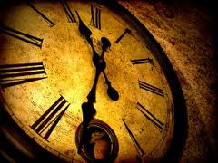
La cronología es el estudio de las fechas y las etapas del pasado.
Los hechos históricos se ordenan cronológicamente, es decir, ordenados desde los más antiguos a los más recientes (muchos hechos son consecuencia de otros).

Slide 4
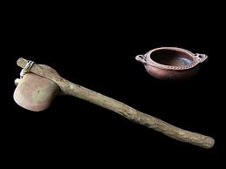
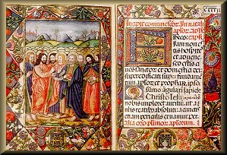
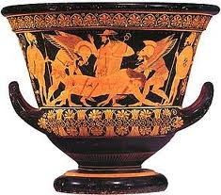
Las fuentes históricas.
Llamamos fuentes históricas a todos aquellos elementos que nos sirven para conocer la historia de forma fiable. Suelen ser testimonios orales, escritos, materiales, gráficos, etc , que nos ayudan a saber cómo fue el pasado.

Slide 5
Las grandes etapas históricas.
Los historiadores dividen la historia en varias etapas o periodos.

Slide 6
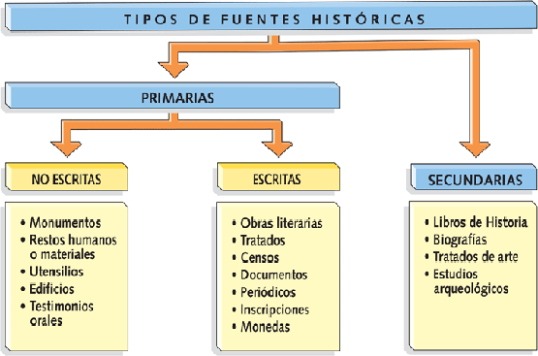

Slide 7
Los albores de la humanidad.

Slide 8
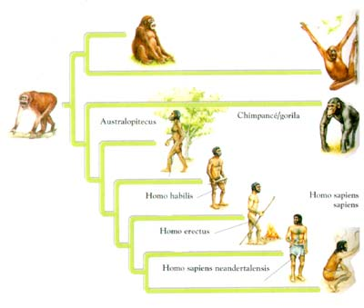
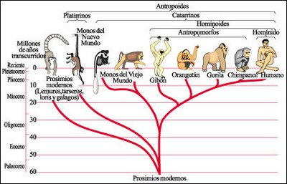
El proceso de hominización

Slide 13
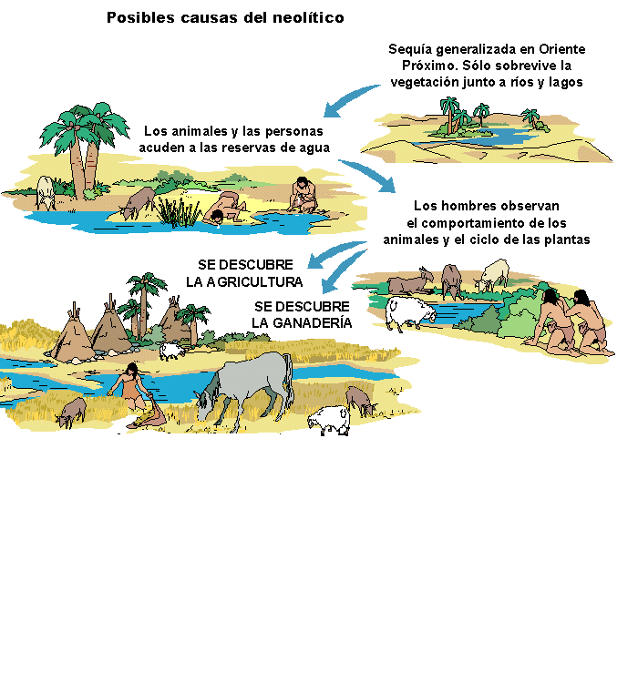

Slide 15
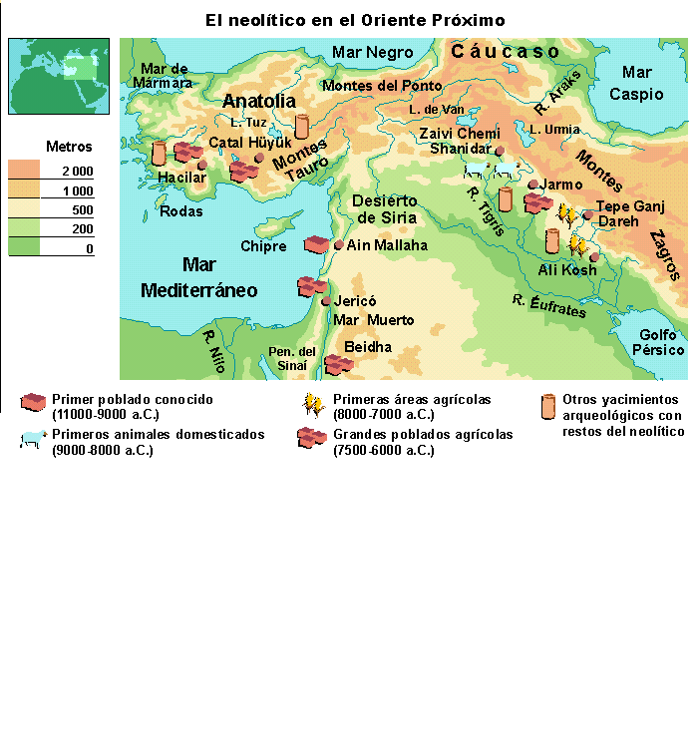

Slide 16
Cambios del NEOLÍTICO
El grupo social tiene que hacerse sedentario para proteger la siembra y los frutos de su esfuerzo.
Los agricultores tienen que formar grupos más numerosos, los primeros poblados, para defenderse mutuamente.
En esos núcleos urbanos la especialización se hace más compleja. Las artesanías requieren un aprendizaje profesional más largo.
La existencia de excedentes permite los intercambios de productos.
Empezaron a percibirse adelantos en el transporte, tanto en el fluvial (barcas de piel animal), como en el terrestre (carros de ruedas macizas tirados por renos, bovinos y, más tarde, caballos).
El culto a los muertos y las nuevas creencias basadas en la tierra como fuente de riqueza dan lugar a manifestaciones artísticas nuevas: la pintura rupestre se esquematiza, aparece la cerámica y los grandes monumentos de enterramiento (megalitos: dolmen/menhir)

Slide 17
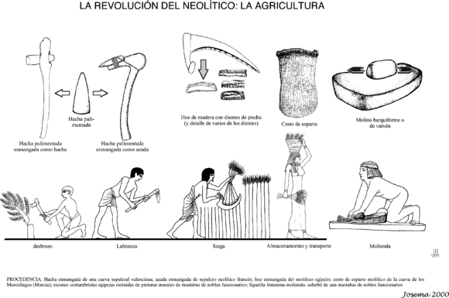

Slide 18
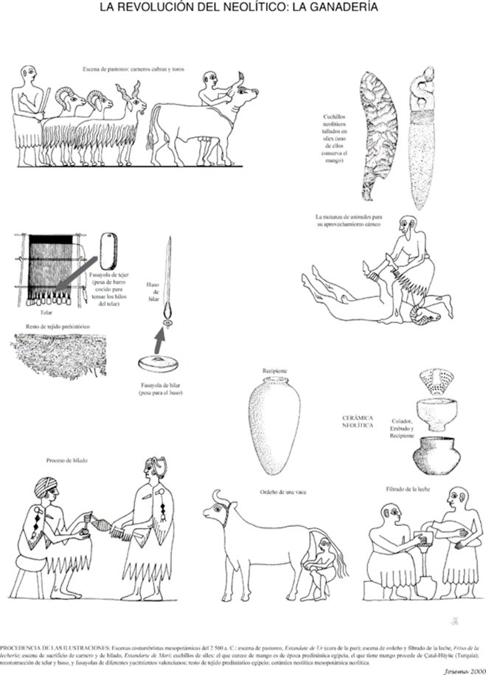

Slide 20
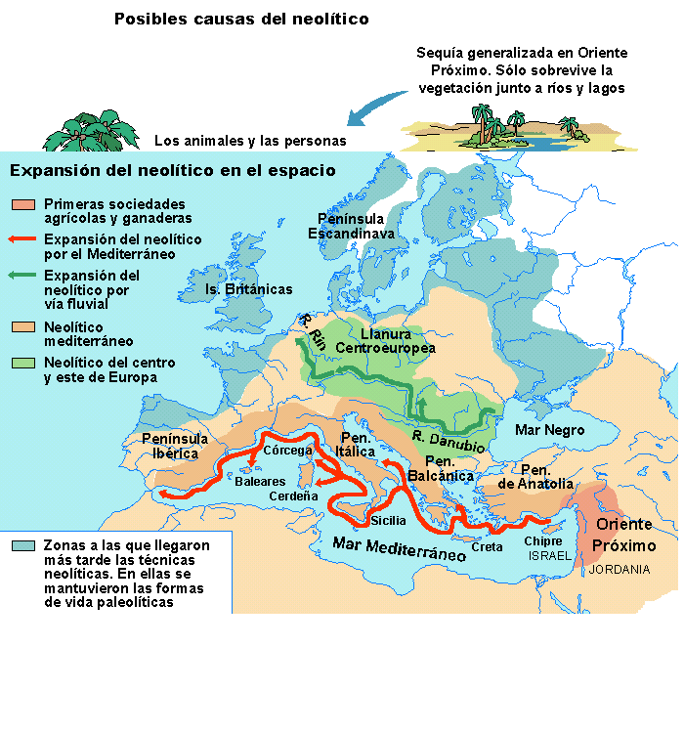

Slide 21
Ahora nos pondremos a trabajar Desarrolle a continuación la tarea………….

